Slide 1
Comparação de métodos de ordenação
bubble_sort, merge_sort, selection_sort, quick_sort, insertion_sort
Emanuel Bissacotti
Luiz Henrique Baldissera

Slide 2
Poucos dados
Dados aleatórios | Dados ordenados crescente | Dados ordenados decrescente | Dados sem repetidos
bubble_sort | 0.054464 | 0.035065 | 0.062852 | 0.049951
merge_sort | 0.001916 | 0.001509 | 0.001549 | 0.001782
selection_sort | 0.024696 | 0.023882 | 0.025315 | 0.024356
quick_sort | 0.001336 | 0.000940 | 0.000971 | 0.001506
insertion_sort | 0.022245 | 0.000122 | 0.041802 | 0.026016
Melhor: quick_sort insertion_sort quick_sort quick_sort
Pior: bubble_sort bubble_sort bubble_sort bubble_sort

Slide 3
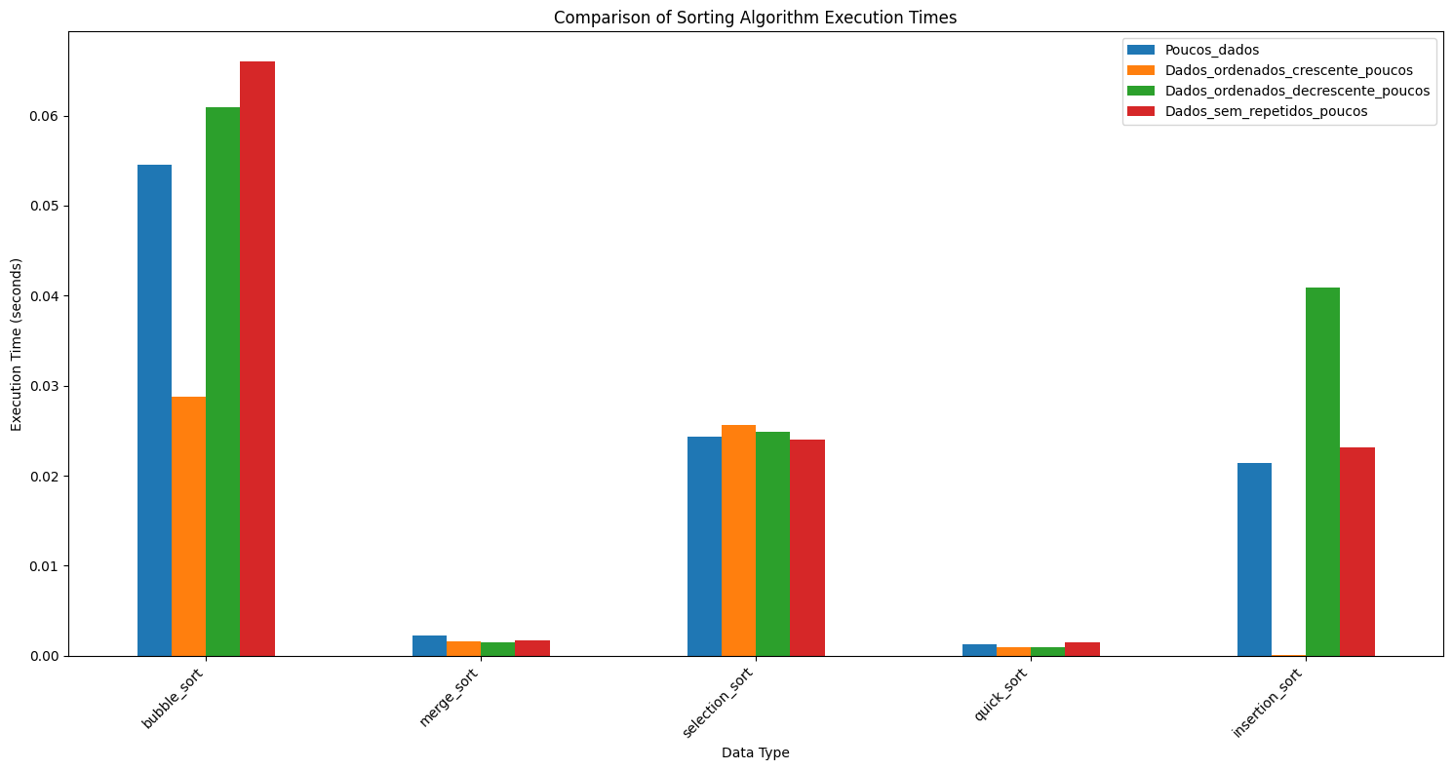
Poucos dados

Slide 4
Muitos dados
Dados aleatórios | Dados ordenados crescente | Dados ordenados decrescente | Dados sem repetidos
bubble_sort | 5.850250 | 3.582055 | 8.627434 | 6.580786
merge_sort | 0.026018 | 0.019779 | 0.020089 | 0.024324
selection_sort | 2.594398 | 2.503299 | 2.692559 | 2.747734
quick_sort | 0.010910 | 0.013850 | 0.012205 | 0.032840
insertion_sort | 3.816273 | 0.001395 | 5.322719 | 4.432825
Melhor: quick_sort insertion_sort quick_sort merge_sort
Pior: bubble_sort bubble_sort bubble_sort bubble_sort

Slide 5
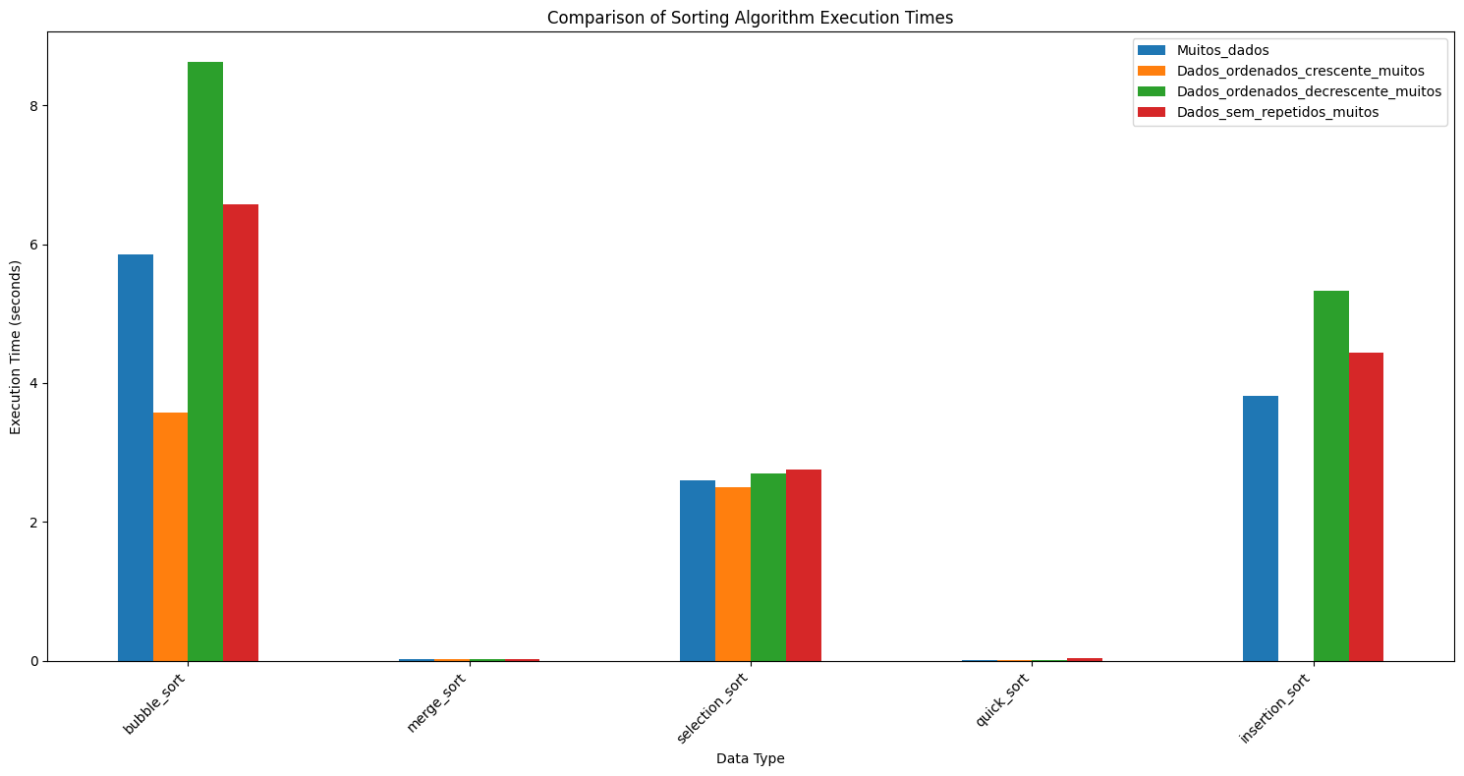
Muitos dados

Slide 6
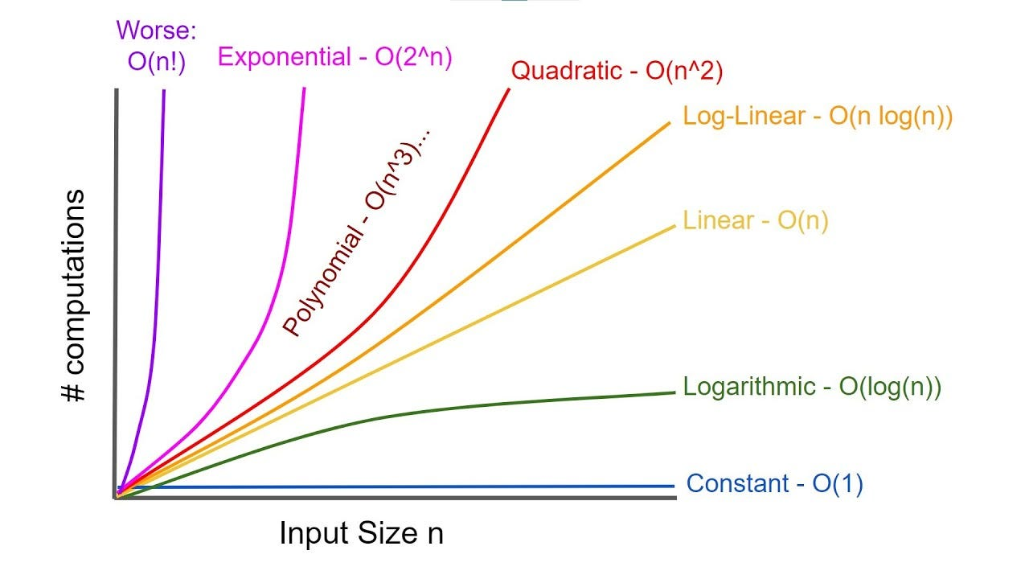
Conclusão
Método bubble_sort foi pior em todos os casos, já que ele é um método sequencial, então mesmo com a lista já ordenada ele precisa ver todas as posições. O(n²)
Método quick_sort foi o melhor em quase todos os casos, pois utiliza a estratégia “Dividir para conquistar”. O(n log n)
Para dados já ordenados o método insertion_sort foi o mais eficiente, já que faz o menor número de comparações possível. O(n²)
Para dados sem repetição o merge_sort foi por poucos ms mais rápido que o quick_sort, ambos utilizam a estratégia “Dividir para conquistar”. Muito provavelmente dependendo da quantidade de vezes rodada, o quick_sort faça em menor tempo. O(n log n)

